Slide 1
Technické prostředky ochrany
10. 3. 2022

Slide 2
Faktory ovlivňující výběr technických prostředků ochrany
Zákony
Technické normy
Interní předpisy
Pojišťovny
Technický stav a možnosti objektu
Klimatické podmínky
Dostupnost finančních prostředků

Slide 3
Úrovně zabezpečení
ČSN P CEN/TS 14383-3 (734400) Prevence kriminality - Plánování městské výstavby a navrhování budov
Úroveň zabezpečení | Úroveň rizika | Preventivní opatření
1 | Velmi nízké | Základní mechanické zabezpečení
2 | Nízké | Zvýšené mechanické zabezpečení
3 | Střední | Zvýšené mechanické zabezpečení a minimální elektronické zabezpečení
4 | Vysoké | Rozsáhlé mechanické zabezpečení a střední elektronické zabezpečení
5 | Velmi vysoké | Rozsáhlé mechanické zabezpečení a vysoké elektronické zabezpečení

Slide 4
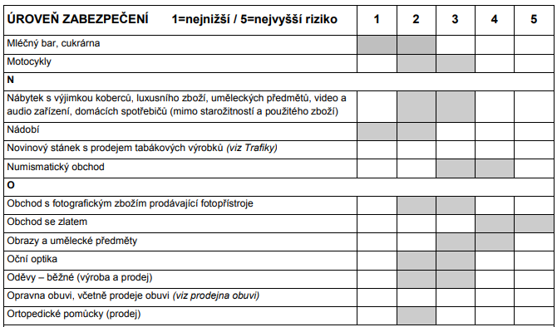
Úrovně zabezpečení
ČSN P CEN/TS 14383-4 (734400)
Prevence kriminality - Plánování městské výstavby a navrhování budov - Část 4: Obchodní a administrativní budovy

Slide 5
Stupně zabezpečení PZTS (ČSN EN 50131-1)
Stupeň zabezpečení | riziko | Znalost narušitele
1 | Nízké riziko (byty, RD) | Předpokládá se, že narušitelé mají malou znalost PZTS a mají omezený sortiment běžně dostupných nástrojů.
2 | Nízké až střední riziko (komerční objekty) | Předpokládá se, že narušitelé mají určité znalosti o PZTS a používají základní sortiment nástrojů a přenosných přístrojů.
3 | Střední až vysoké riziko (peněžní ústavy, směnárny, památky, zbraně, narkotika) | Předpokládá se, že narušitelé znají dobře PZTS a mají k dispozici úplný sortiment nástrojů a přenosných elektrických zařízení.
4 | Vysoké riziko (objekty nejvyššího významu, jaderná zařízení apod.) | Používá se tehdy, má-li kvalita zabezpečení prioritu před všemi ostatními hledisky. Předpokládá se, že narušitelé jsou schopní nebo mají zdroje na vypracování podrobného plánu vniknutí a mají kompletní sortiment zařízení včetně prostředků umožňujících nahradit prvky PZTS

Slide 6
Stupně zabezpečení CCTV (ČSN EN 50132-1)
Stupeň zabezpečení | riziko |  | Znalost narušitele
1 | Nízké riziko | malé sklady s nízkou hodnotou zboží, prostor s nízkou úrovní rizika (sklady potravin) | Systém nemá ochranu proti narušení a není požadováno monitorování základních funkcí
2 | Nízké až střední riziko | velké sklady nad 400m, nízká atraktivita zboží, prostor s nízkou úrovní rizika (sklady potravin, papírny, lékařská laboratoř.) | Systém s jednoduchou ochranou proti narušení a není požadováno monitorování základních funkcí
3 | Střední až vysoké riziko | velké sklady, nízká hodnota zboží, nízká úroveň rizika, podniky služeb, jejichž aktivity mohou ovlivnit hodnoty (nákupní centra, sklady cigaret, přístavy, letiště, banky) | Střední ochrana proti narušení a jednoduché monitorování základních funkcí
4 | Vysoké riziko | Sklady s vysokou atraktivitou, vysoká úroveň rizika, podniky služeb, jejichž aktivity mohou ovlivnit hodnoty a důvěrné informace (prodejní místa cigaret, armádní laboratoře, vládní budovy) | Vysoká ochrana proti narušení a stálé monitorování základních funkcí

Slide 7
Třídy prostředí PZTS/CCTV (ČSN EN 50131-1/50132-1)
Třída prostředí
vnitřní | vnitřní prostory při stálé teplotě (+5 až + 40 stupňů, vlhkost 75% )
II. vnitřní všeobecné | Vnitřní prostory bez stálé teploty (-10 až +40 stupňů, vlhkost 75%)
III. venkovní chráněné nebo extrémní vnitřní podmínky | Vně objektu bez plného vystavení povětrnostním vlivům (-25 až +50 stupňů, vlhkost 75% - 95%)
IV. venkovní všeobecné | Vně budov s plným vystavením povětrnostním vlivům (-25 až +60 stupňů, vlhkost 75% až 95%)

Slide 8
ROZSAH STŘEŽENÍ OBJEKTU POPLACHOVÝM ZABEZPEČOVACÍM SYSTÉMEM
ČSN CLC/TS 50131-7 - Poplachové systémy - Poplachové zabezpečovací a tísňové systémy
Vzít v úvahu | Stupeň 1 | Stupeň 2 | Stupeň 3 | Stupeň 4
Obvodové dveře | O | O | O + P | O + P
Okna |  | O | O + P | O + P
Ostatní otvory |  | O | O + P | O + P
Stěny |  |  |  | P
Stropy nebo střechy |  |  |  | P
Podlahy |  |  |  | P
Místnosti | T | T | T | T
Předmět (vysoké riziko) |  |  | S | S
Legenda: O = otevření P = průnik (tj. dohled na stavební komponenty pro detekci narušení nebo pokusu o narušení) S = objekt vyžadující zvláštní pozornost T = past (dohled ve vybraných prostorech, v nichž je vysoká pravděpodobnost detekce)

Slide 9
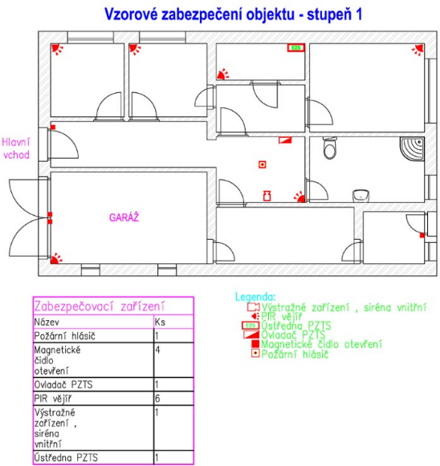
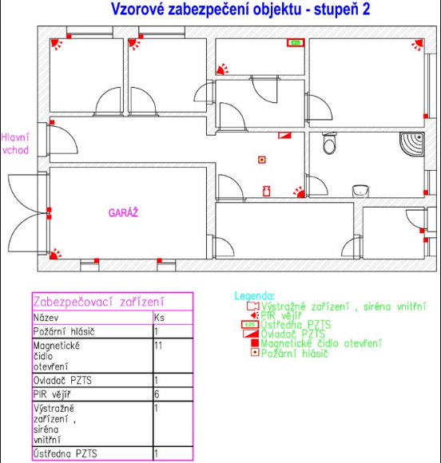

Slide 10
CHARAKTERISTIKY BEZPEČNOSTNÍCH TŘÍD BEZPEČNOSTNÍCH DVEŘÍ, OKEN, LEHKÝCH OBVODOVÝCH PLÁŠTŮ, MŘÍŽÍ A OKENIC
ČSN EN 1627 - DvEře, okna, lehké obvodové pláště, mříže a okenice - Odolnost proti vloupání - Požadavky a klasifikace
Bezpečnostní třída RC/čas napadení | Předpokládané metody a pokusy o vloupání
RC 1 Neaplikuje se | Příležitostný zloděj se pokouší o vloupání s použitím malého jednoduchého nářadí a fyzickým násilím, např. kopáním, narážením ramenem, zdviháním, vytrháváním. Zloděj nemá žádné zvláštní znalosti o úrovni odolnosti mechanických zábranných systémů (MZS), má málo času a snaží se nezpůsobit hluk.
RC 2 3 min | Příležitostný zloděj se navíc pokouší o vloupání s použitím jednoduchého nářadí a fyzickým násilím. Má malé znalosti o úrovni odolnosti MZS, má málo času a snaží se nezpůsobit hluk.
RC 3 5 min | Zloděj se pokouší překonat MZS při použití páčidla délky 710 mm a dalšího šroubováku, ručního nářadí, jako malé kladívko, důlčíky a mechanická ruční vrtačka. Zloděj má určité povědomí o systému uzávěru a s tímto nářadím je schopen těchto znalostí využít. Při použití páčidla délka 710 mm lze aplikovat zvýšené fyzické násilí.
RC 4 10 min | Zkušený zloděj používá navíc zámečnické kladivo, sekeru, dláta, sekáče, přenosnou akumulátorovou vrtačku atd. Toto další nářadí umožňuje zloději rozšířit počet způsobů napadení, případně jejich kombinace - vrtání, sekání, páčení, atd. Problém hluku zloděj neřeší.
RC 5 15 min | Velmi zkušený zloděj používá navíc jednoruční elektrické nářadí např. úhlovou brusku do průměru kotouče 125 mm, přímočarou pilu atd. Neznepokojuje se hlukem.
RC 6 20 min | Velmi zkušený zloděj používá navíc dvouruční elektrické nářadí např. úhlovou brusku do průměru kotouče 230 mm, přímočarou pilu atd. Neznepokojuje se hlukem.

Slide 11
Kategorizace odolnosti skel dle ČSN EN 356
Kategorie odolnosti | zkouška
P1A | pád zkušebního tělesa z výšky 1 500 mm + 3 údery zkušební sekyrou do trojúhelníku
P2A | pád zkušebního tělesa z výšky 3 000 mm + 3 údery zkušební sekyrou do trojúhelníku
P3A | pád zkušebního tělesa z výšky 6 000 mm + 3 údery zkušební sekyrou do trojúhelníku
P4A | pád zkušebního tělesa z výšky 9 000 mm + 3 údery zkušební sekyrou do trojúhelníku
P5A | pád zkušebního tělesa z výšky 9 000 mm + 3krát 3 údery zkušební sekyrou do trojúhelníku
P6B | 30–50 úderů zkušební sekyrou
P7B | 51–70 úderů zkušební sekyrou
P8B | nad 70 úderů zkušební sekyrou
  Příklady použití:
  P1A, P2A objekty, kde nejsou značné materiální hodnoty, jsou pod centrální nebo vnitřní fyzickou bezpečnostní ochranou; nepostačuje pro výlohy obchodů, kde jsou poblíž skla umístěny hodnotné výrobky;
  P3A, P4A objekty, kde jsou značné materiální hodnoty, jsou pod centrální nebo vnitřní fyzickou bezpečnostní ochranou, hodnotné nebo chráněné výrobky nezůstávají vystaveny mimo pracovní dobu, ochrana zabezpečených oblastí typu 2;
  P5A, P6B objekty, kde nejsou značné materiální hodnoty, nejsou pod centrální nebo vnitřní fyzickou bezpečnostní ochranou, ochrana zabezpečených oblastí typu 3 (P5A) nebo 4 (P6B);
  P6B, P7B archivy a depozitáře muzeí, jsou pod centrální nebo vnitřní fyzickou bezpečnostní ochranou;
  P7B, P8B objekty s velmi vysokými užitnými hodnotami materiálů, archivy a depozitáře muzeí, které nejsou pod centrální nebo vnitřní fyzickou bezpečnostní ochranou, klenotnictví a podobně, která mají vystaveno zboží vysoké hodnoty mimo pracovní dobu, vnitřní prostory bank (není-li požadavek na neprůstřelná skla).
  Běžné třídy použití pro rodinné domy jsou P1A až P4A.
  Třída bezpečnosti z hlediska odolnosti proti střelám podle ČSN EN 1063 (Sklo zajistí ochranu proti střelným zbraním)
  BR1 až BR7 – proti kulovým zbraním různé razance a ráže,
  SG1 až SG2 – proti střelám z brokových zbraní.
  Třída bezpečnosti z hlediska odolnosti proti výbuchu podle ČSN EN 13541
  BR až ER4 – podle charakteru a intenzity tlakové vlny.

Slide 12
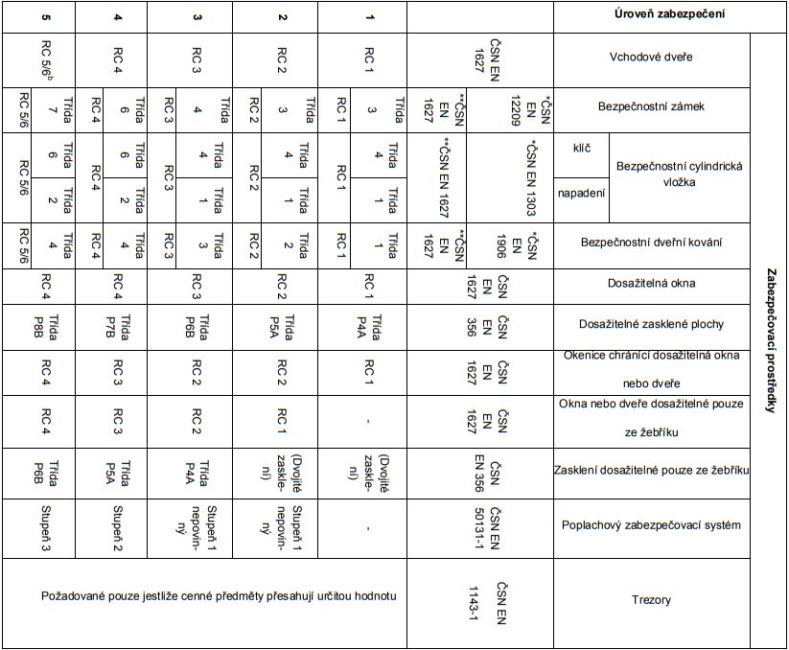
Úroveň rizika a způsoby zabezpečení (dle ČSN CEN/TS 14383-3)

Slide 13
Další normy
ČSN 73 44 00 Prevence kriminality - řízení bezpečnosti při plánování, realizaci a užívání škol a školských zařízení
ČSN P CEN/TR 14383-8 (734400)
Prevence kriminality - Plánování městské výstavby a navrhování budov - Část 8: Ochrana budov a prostorů před kriminálními útoky páchanými pomocí vozidel
TR 14383-5 Čerpací stanice PHM
TR 14383-7 Objekty veřejné dopravy
VYHLÁŠKA ze dne 17. října 2016 o zabezpečení jaderného zařízení a jaderného materiálu
Zákona č. 307/2013 Sb. o povinném značení lihu

Slide 14
PZTS
Základní komponenty
  ústředna
  Jedno nebo více čidel
  Jedno nebo více signalizačních zařízení, případně poplachových přenosových systémů
  Jedno nebo více napájecích zařízení
  Ovládání

Slide 15
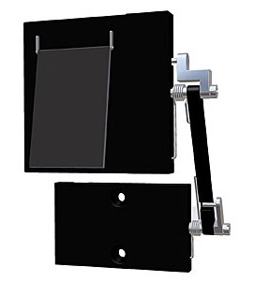
PZTS
Prvky PZTS
  Prvky pro plášťovou ochranu
    Magnetické kontakty
    Čidla na ochranu skleněných ploch
    Vibrační čidla
  Prvky pro prostorovou ochranu
    Pasivní infračervená čidla (PIR)
    Aktivní infračervená čidla (AIR)
    Aktivní ultrazvuková čidla (US)
    Aktivní Mikrovlnná čidla (MW)
    Čidla duální (kombinovaná PIR-MW nebo PIR-US a další)
  Prvky tísňové ochrany
    Manuální stisknutí tlačítka
  Prvky předmětové ochrany
    Seismická čidla
    Závěsová čidla
    Čidla polohová
  Prvky venkovní (perimetrické) ochrany
    Otřesové kabely
    Štěrbinové kabely
    Závory
    Zemní senzory
    Kamerové senzory
  Poplachové ústředny
  Ovládací zařízení
  Signalizační (výstražná) zařízení
  Přenosová zařízení
  Speciální čidla
    Detektory zaplavení
    Detektory úniku plynu

Slide 16
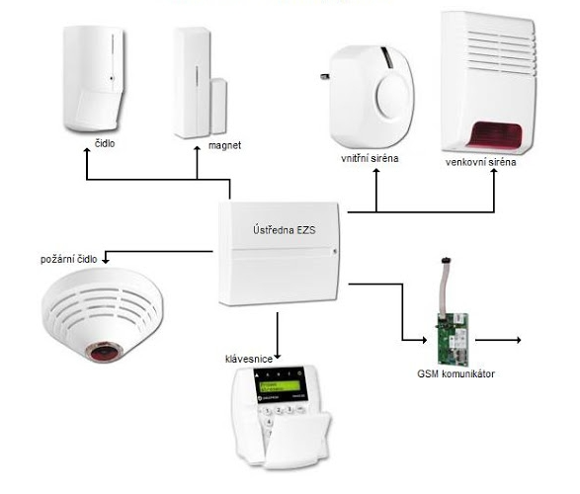

Slide 17
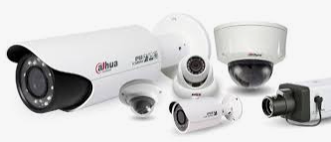
CCTV
Základní prvky
  Kamery
    Černobílé/barevné/kombinované
    Analogové (formát PAL 704x576 obr. bodů)/digitální (IP mpx)
    Standardní
    Kompaktní
    Dome
    Otočné
    Bezdrátové
    Deskové
    Skryté
    Chytré
    Panoramatické (fish eye)
  Objektivy
  Monitory
  Kamerové přepínače
    Sekvenční
    Děliče obrazu
    Multiplexery
    Videodetektory
  Záznamová zařízení

Slide 18
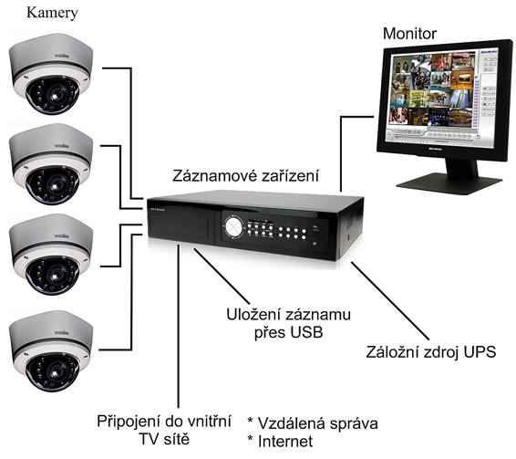

Slide 19

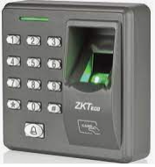
EKV
Základní entity:
Žadatel - osoba žádající o přístup k aktivům
Autentizátor - zařízení, které ověřuje identitu žadatele
Kontrolér - zařízení, které zjišťuje práva žadatele
Brána - zařízení, které umožňuje žadateli přístup k aktivům
Způsoby autentizace
Znalostí (heslo, PIN)
Předmětem
  Karty magnetické
  Karty bezkontaktní
  Karty s čárovým kódem
  čipy
Autentizací pomocí biometrických parametrů
  Otisku prstů
  Morfologie (geometrie) ruky
  Identifikace podle rozpoznání obličeje
  Identifikace podle oční duhovky
  Identifikace podle oční sítnice
  Identifikace podle tvaru nehtového lůžka
  Dynamiky podpisu
  Analýzy řeči
  Dynamiky klávesových úderů
  Analýzou tvaru ušního boltce
  Analýzou způsobu chůze

Slide 20
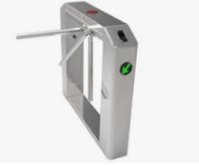
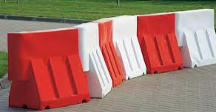
Mechanické technické prostředky ochrany
Ploty/vrcholové zábrany/podhrabové překážky
Brány
Závory
Mechanické výsuvné systémy
Turnikety
Stavební prvky budov
Mříže a rolety
Otvorové výplně
Bezpečnostní a ochranné folie
trezory

Slide 21
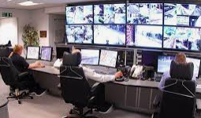
PCO
PCO soukromých subjektů
Městský kamerový dohlížecí systém
PCO (SCO) PČR
  Zabezpečení důležitých objektů
  Přenos zajišťován soukromým subjektem
  Objektová stanice (přenosové zařízení)
  Oddělení technické ochrany KŘ PČR

Slide 22
Ochrana osobních údajů (CCTV)
Občanský zákoník, GDPR, Úřad pro ochranu osobních údajů (nepodléhá registraci)
Provozování kamerového systému je považováno za zpracování osobních údajů podléhající povinnostem podle obecného nařízení, pokud je automatizovaně prováděn záznam monitorovaného veřejného prostoru a zároveň je účelem pořizovaných informací a záznamů využití k identifikaci fyzických osob v souvislosti s určitým jednáním.
Údaje uchovávané v záznamovém zařízení jsou osobními údaji za předpokladu, že na základě těchto záznamů lze přímo či nepřímo identifikovat konkrétní fyzickou osobu. Fyzická osoba je identifikovatelná, pokud ze snímku, na němž je zachycena, jsou patrné její charakteristické rozpoznávací znaky (zejména obličej) a na základě propojení rozpoznávacích znaků s dalšími disponibilními údaji je možná plná identifikace osoby.
Provozování kamerového systému se záznamem je povoleno
  zpracování nezbytné pro splnění úkolu prováděného při výkonu veřejné služby; v těchto případech je třeba dbát ustanovení příslušného zákona nařizujícího, resp. upravujícího zvláštní podmínky kamerové sledování,
  zpracování nezbytné pro účely oprávněných zájmů příslušného správce.
Základní pravidla používání kamerového systému
  nesmí nadměrně zasahovat do soukromí
  je vyloučeno užití kamerového systému v prostorách určených k ryze soukromým úkonům
  Je třeba předem jednoznačně stanovit účel pořizování záznamů, který musí korespondovat s důležitými, právem chráněnými zájmy správce
  Přípustnost využití záznamů pro jiný účel musí být omezena na významný veřejný zájem, např. boj proti pouliční kriminalitě.
  Doba uchovávání dat by neměla přesáhnout časový limit maximálně přípustný pro naplnění účelu provozování kamerového systému. 24 hodin, pokud jde o trvale střežený objekt, nebo případně i dobu delší, v zásadě však nepřesahující několik dnů, nejde-li o pořizování záznamů policejním orgánem podle zvláštního zákona, a po uplynutí této doby vymazána.
  Pouze v případě existujícího bezpečnostního incidentu by měla být data zpřístupněna orgánům činným v trestním řízení, soudu nebo jinému oprávněnému subjektu.
  řádně zajistit ochranu snímacích zařízení
  Subjekt údajů musí být o užití kamerového systému a o tom kdo jej provozuje v převážné většině případů vhodným způsobem informován
  Záběr kamery nesmí nepřiměřeně zasahovat ani veřejné prostranství v okolí nemovitosti (ulice, náměstí) nad rámec nezbytný pro identifikaci případného útočníka proti plášti budovy nebo oplocení soukromého pozemku.

Slide 23
Ochrana osobních údajů (CCTV)
Záznam o činnostech zpracování pro kamerový systém musí obsahovat tyto údaje:
  Označení správce.
  Běžná identifikace správce, tj. subjektu, který provádí zpracování.
  Účel zpracování (např. ochrana majetku správce, života a zdraví osob prostřednictvím stálého kamerového systému).
  Popis kategorií subjektů údajů.
  Zaměstnanci a příležitostně vstupující osoby do monitorovaného prostoru (dodavatelé, návštěvy apod.).
  Popis kategorií osobních údajů.
  Podoba a obrazové informace o chování a jednání zaznamenaných osob.
  Příjemci osobních údajů a informace o případném předání osobních údajů do třetích zemí.
  V odůvodněných případech orgány činné v trestním řízení, případně jiné zainteresované subjekty pro naplnění účelu zpracování (např. pojišťovna).
  Lhůta pro výmaz (doba uchování záznamu je X dní).
  Záznam zachyceného incident je uchován po dobu nezbytnou pro projednání případu.
  Technická a organizační bezpečnostní opatření.
  Bezpečnostní kryt (řízený přístup k datům, školení oprávněných osob, vedení záznamů o předání nahrávek oprávněným orgánům a osobám)

Slide 24
Ochrana osobních údajů (biometrická identifikace)
zařazení biometrických údajů mezi zvláštní kategorii osobních údajů. Pro tyto kategorie osobních údajů obecně platí, že jejich zpracování se zakazuje. Z tohoto obecného zákazu pak existuje několik výjimek, kdy lze tyto údaje zpracovávat.
Jakýkoliv systém, který shromažďuje biometrická data za účelem identifikace konkrétních osob bude považován za systém zpracovávající zvláštní kategorii osobních údajů.
nutnost zejména získat výslovný souhlas subjektu údajů ke zpracování biometrických údajů.
není možné využít oprávněný zájem správce
biometrický údaj jako údaj spojený s vyšším rizikem pro subjekt údajů by měl být podroben vyšší úrovni zabezpečení.
povinnost vypracovat Posouzení vlivu na ochranu osobních údajů (Data Protection Impact Assessment - DPIA). Povinnost vypracovat DPIA má správce v případě, že je pravděpodobné, že určitý druh zpracování bude s přihlédnutím k povaze, rozsahu, kontextu a účelům mít za následek vysoké riziko pro práva a svobody fyzických osob.
porušení zabezpečení biometrických údajů, zejména jejich únik, bude pro správce obvykle znamenat i povinnost oznámit toto porušení nejen Úřadu pro ochranu osobních údajů ale i samotnému subjektu údajů
pokud provozovatel sledovacího systému tyto údaje shromažďuje neúmyslně, jako nedílnou součást shromažďování běžných identifikačních údajů (podoba člověka), a nijak s nimi dále nepracuje, i nadále platí, že se jedná o zpracování osobních, nikoliv citlivých osobních údajů

